Slide 1
Keras - MNIST 手寫數字辨識資料集
G070A002 黃連億

Slide 2
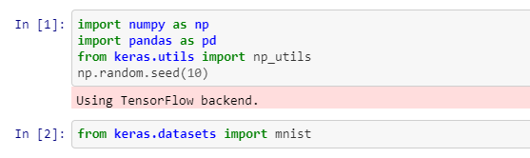
匯入keras 模組
設定相同的隨機數
下載 mnist 資料

Slide 3
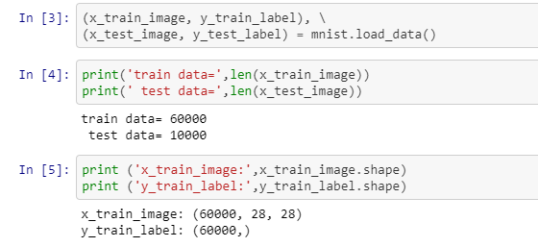
用mnist這個手寫辨識資料庫載入訓練與測試圖檔
訓練有60000筆
測試有10000筆
訓練有60000筆，每個影像為 28x28 pixels

Slide 4
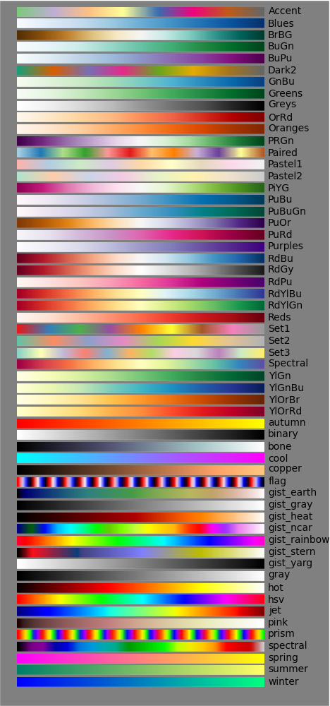
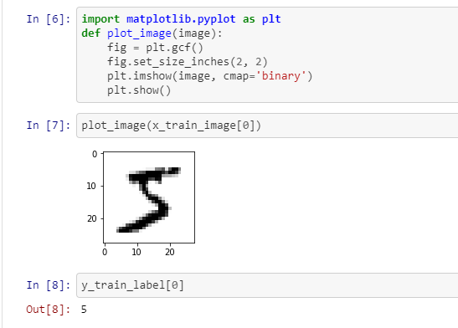
呼叫plt將影像畫出來，binary為設定為灰階
畫出訓練的第 0 筆資料
被歸類在 5

Slide 5
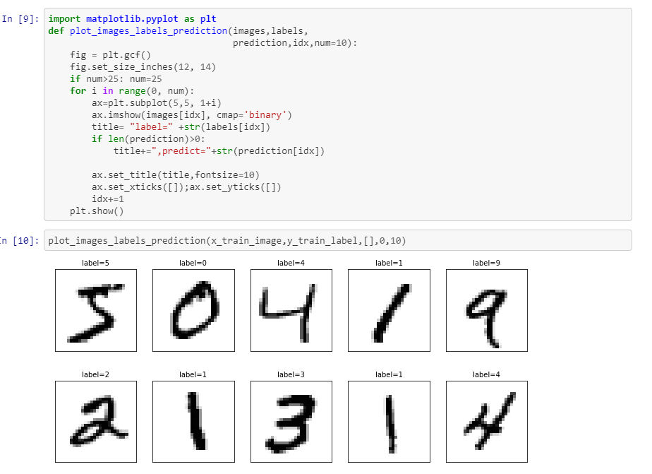
利用 plot_images_labels_predict() 函數 同時繪製出 資料、真實數字、預測成果
畫出 0-9 筆的資料

Slide 6
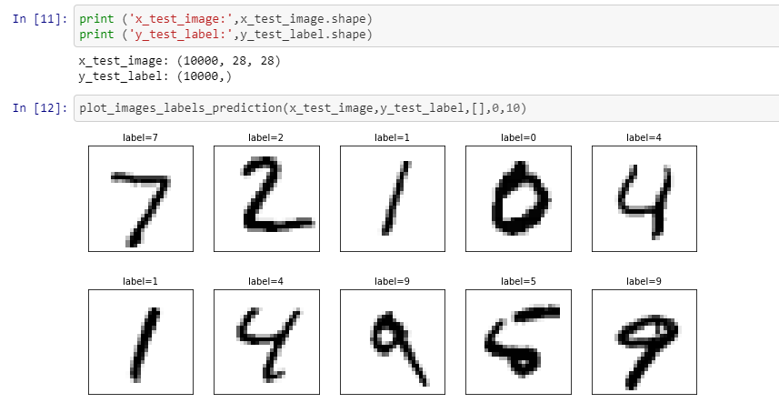
測試的資料，10000筆，每個影像28 x 28 pixels
測試資料的第 0-9 筆

Slide 7
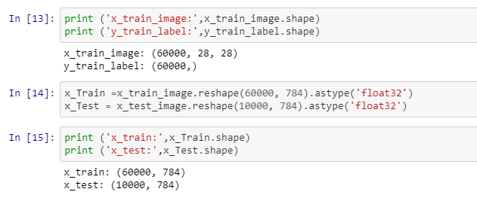
把image轉換為784個float
查看轉換為1維向量的shape

Slide 8

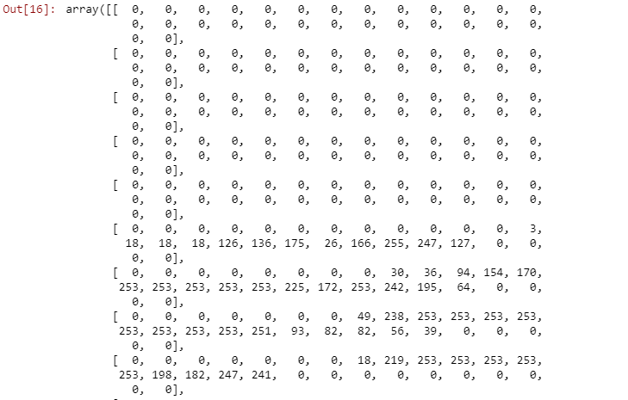
查看image的第 0 筆
每個數字由0至255組成，代表圖形每一個點的灰階深淺

Slide 9


正規化，將數值除以255
查看正規化後的第0張資料內容
查看訓練資料label標籤欄位的前五筆訓練資料

Slide 10
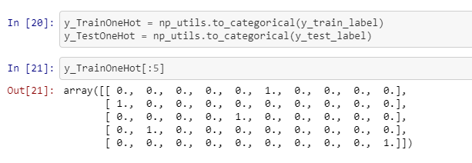
對label標籤欄位執行One-hot encoding轉換
轉換後的結果輸出，開頭為0，結尾為9
結果一樣為 5 0 4 1 9

